Slide 1
Multisim & MatLAB 的安装与使用
精仪学院 ▪ 实验中心
2025.03

Slide 2

软件下载：
https://pan.tju.edu.cn/link/AA0204C3FCBB9649099FE314B5C4E543EB
文件夹名：电路信号仿真软件
有效期限：2025-06-26 10:01
提取码：1895

Slide 3
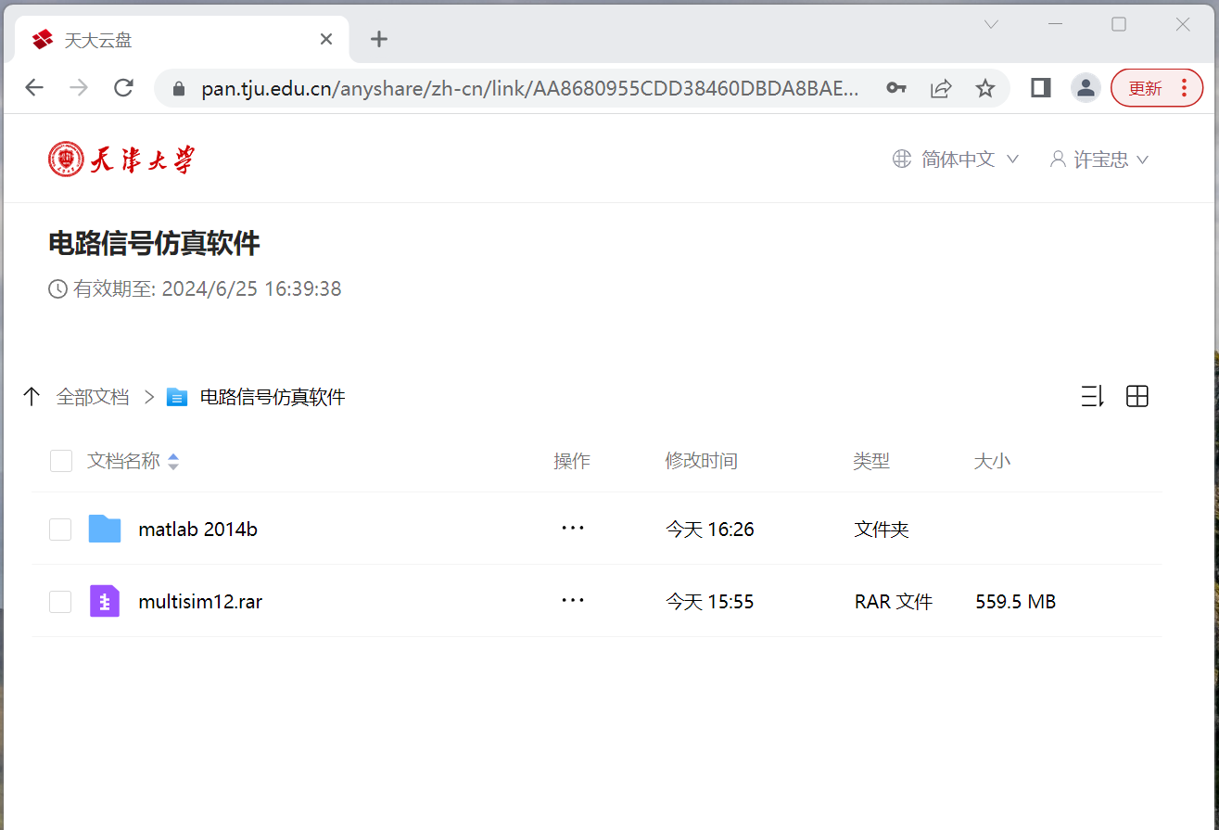
网盘文件夹：

Slide 4
目 录
Multisim 的安装
MatLAB 的安装
Multisim 的应用举例
MatLAB 的应用举例

Slide 5
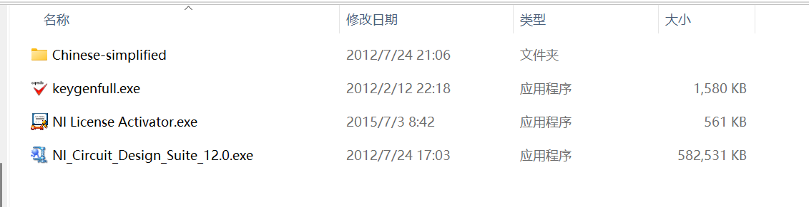
Multisim 的安装

Slide 6
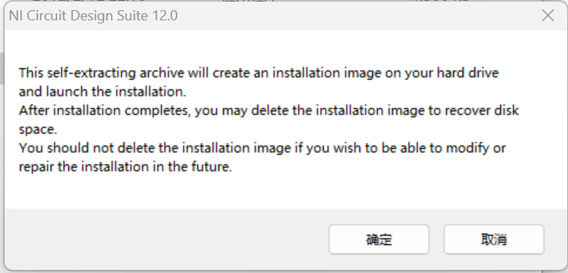
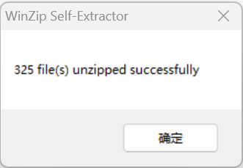
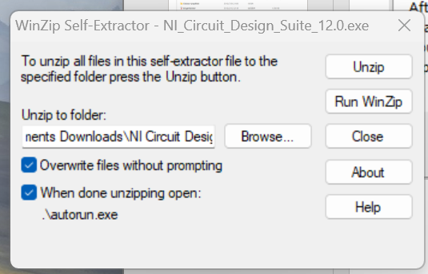
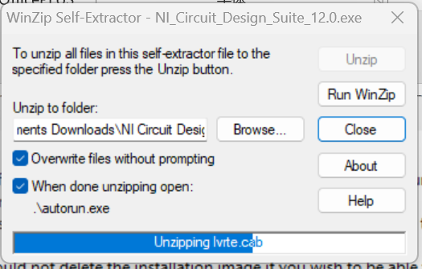
Multisim 的安装

Slide 7

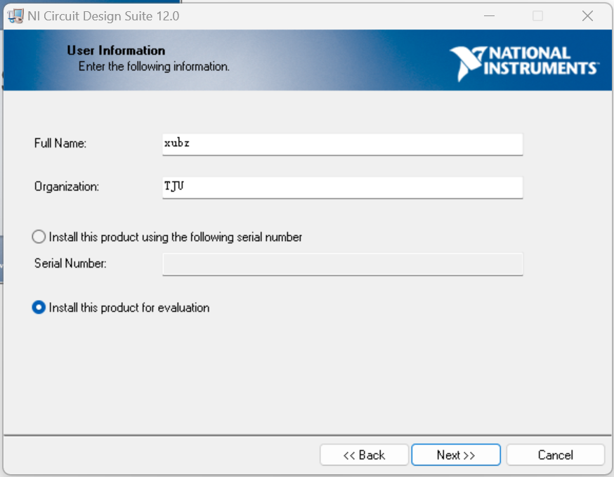
Multisim 的安装
允许应用更改设备吗？点击“是”按钮

Slide 8
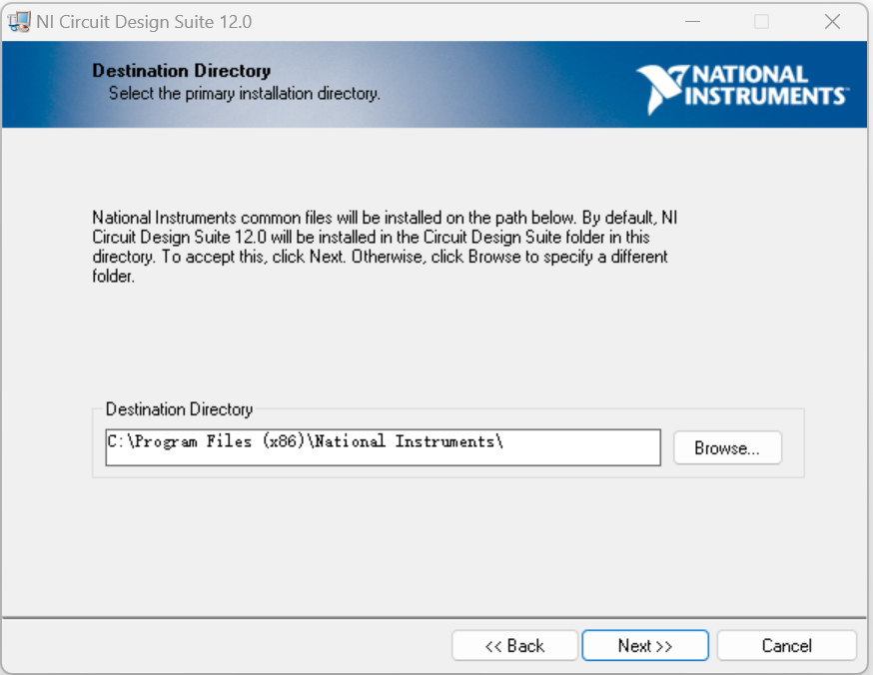
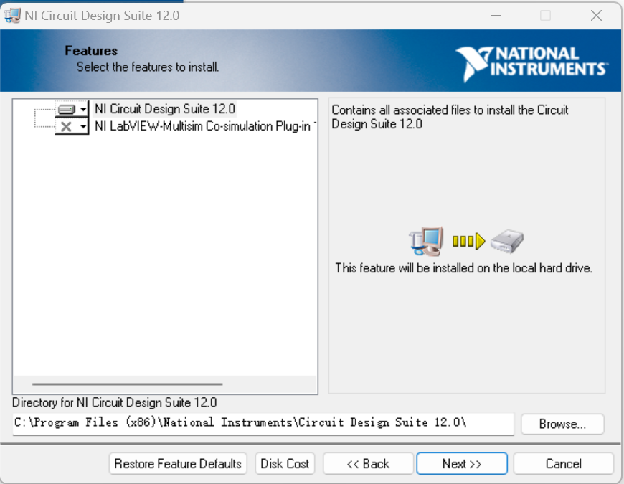
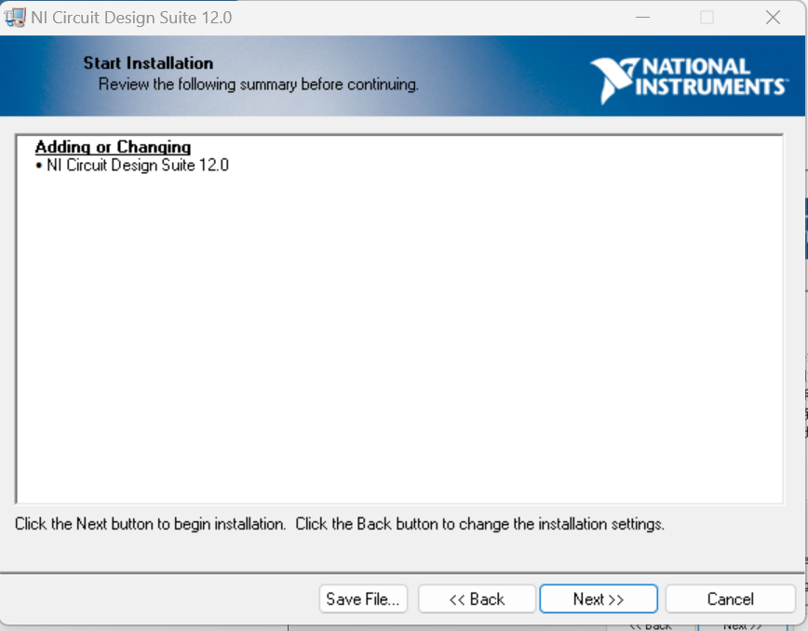
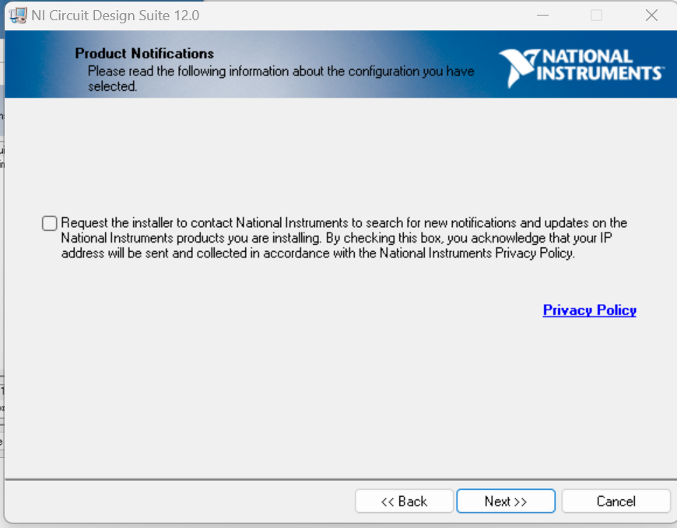
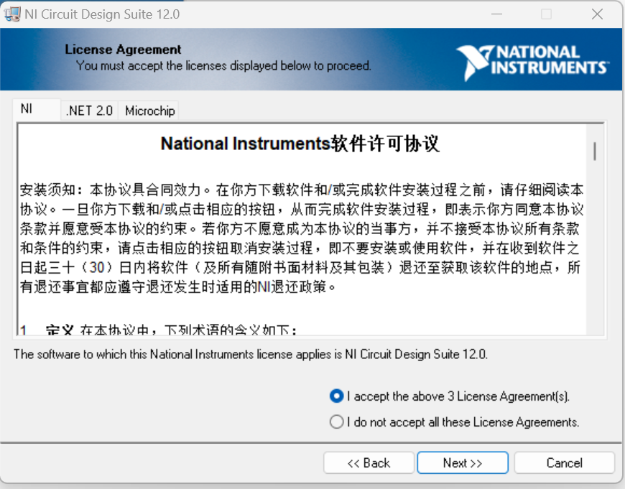
Multisim 的安装

Slide 9
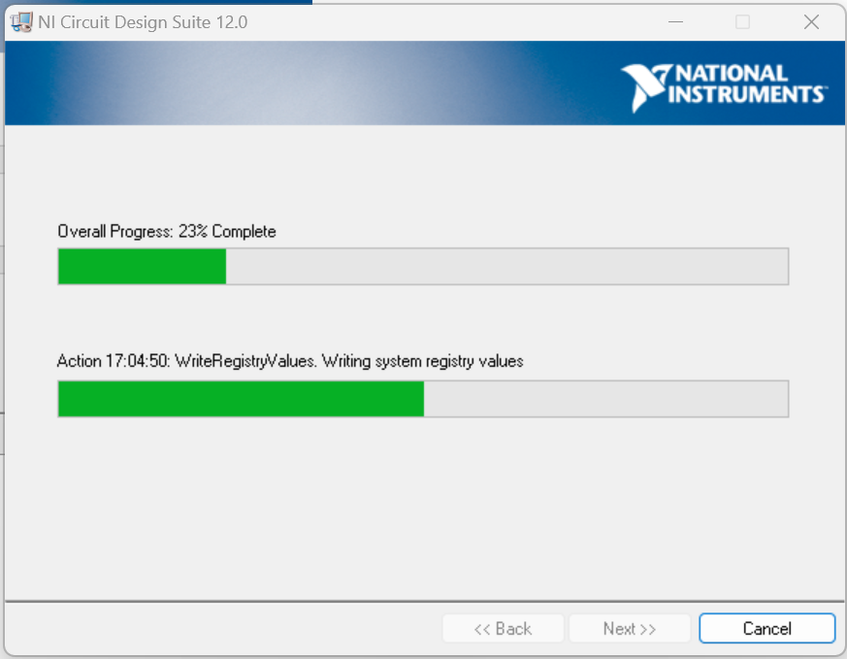
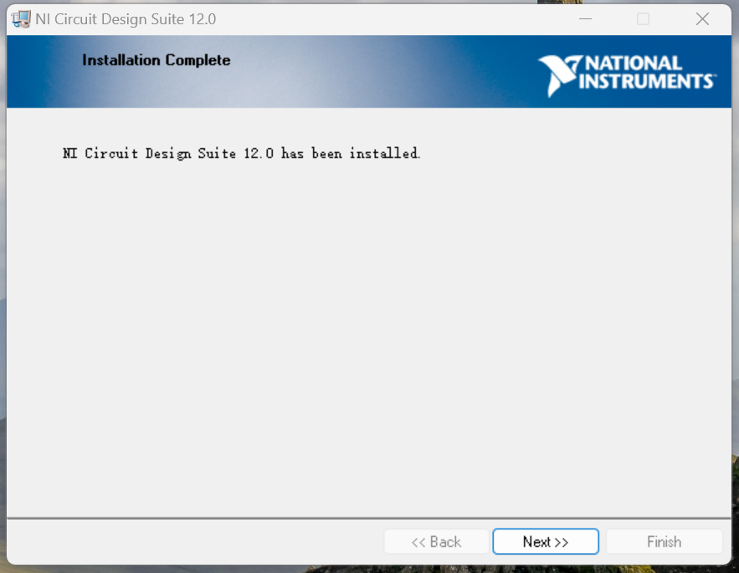
Multisim 的安装

Slide 10
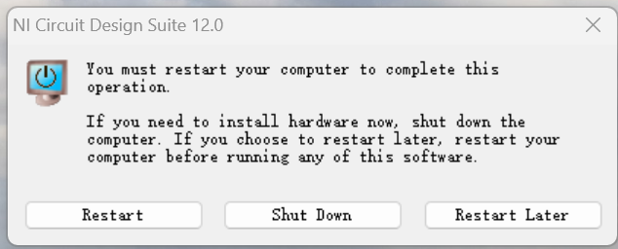
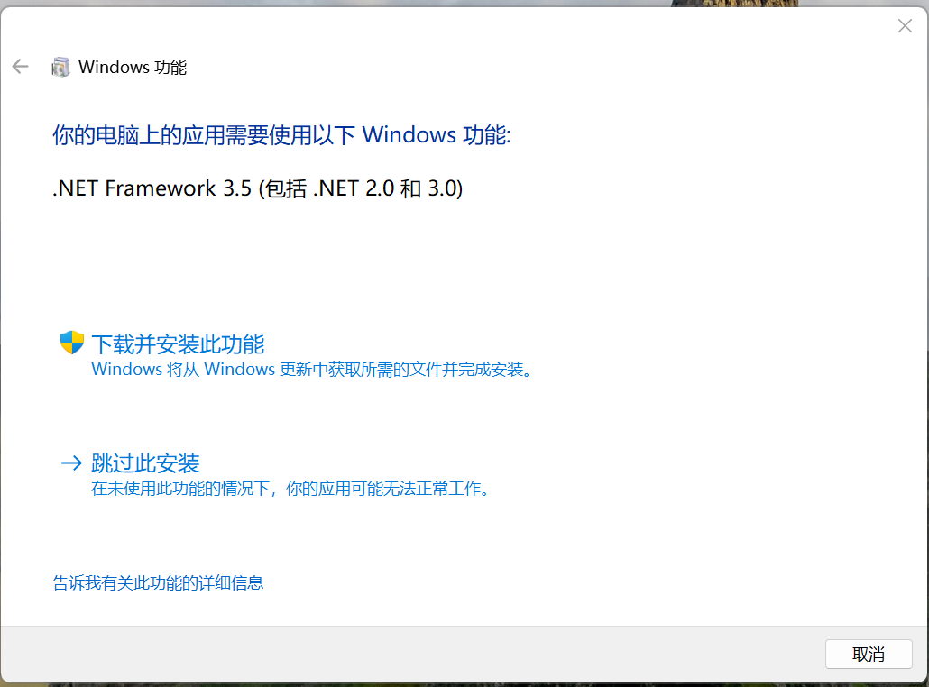
Multisim 的安装

Slide 11
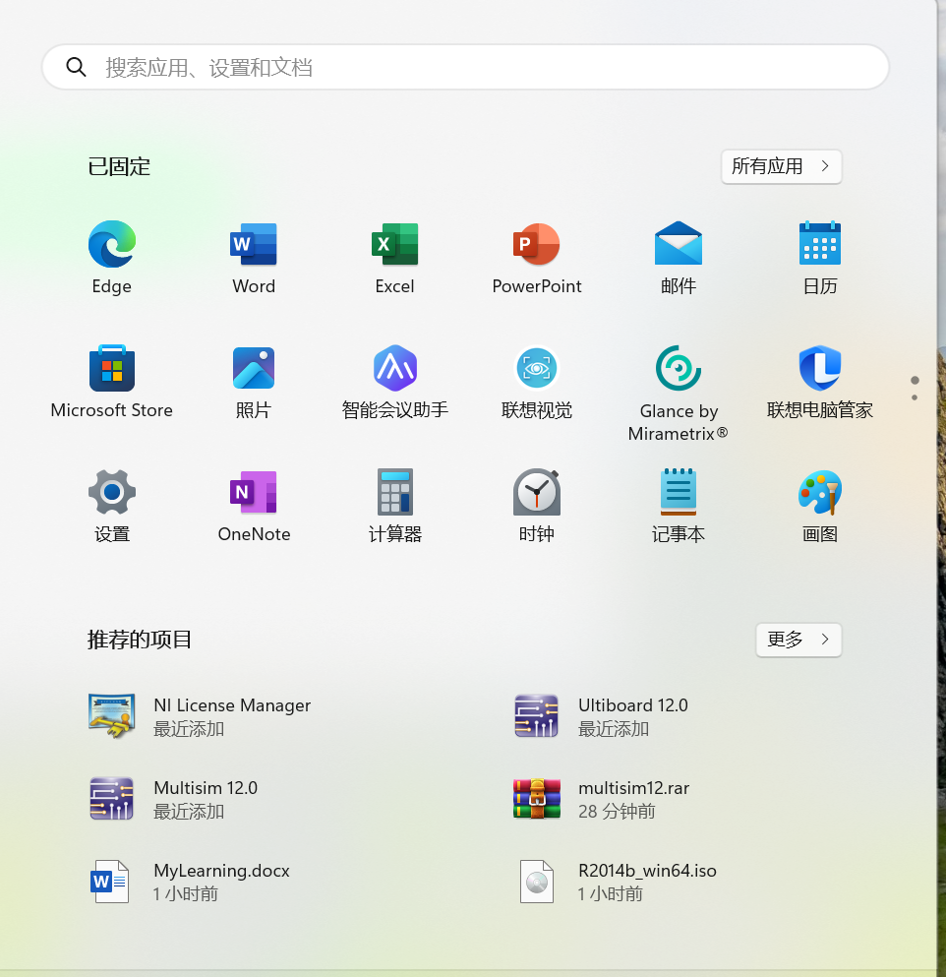
Multisim 的安装 ---添加快捷方式到桌面

Slide 12
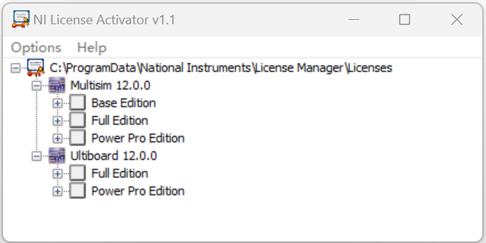
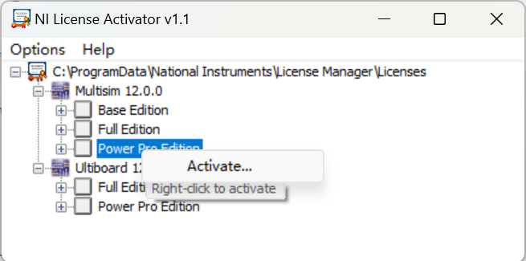
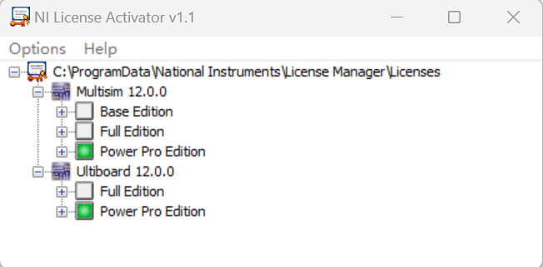
Multisim 的安装 ---破解

Slide 13
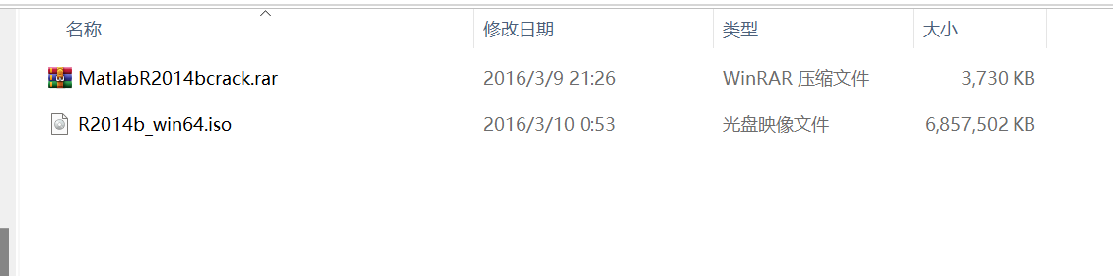
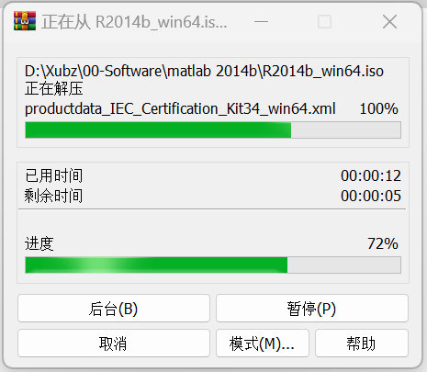
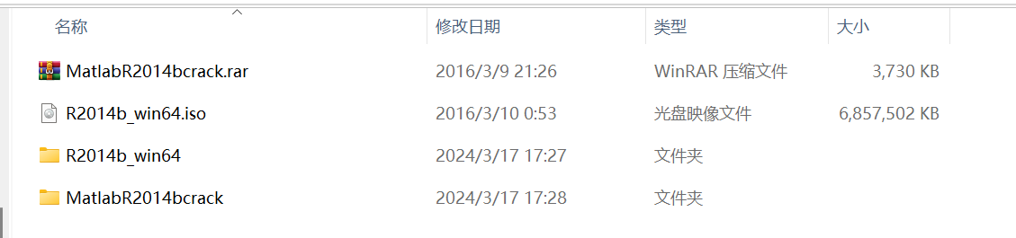
MatLAB 的安装

Slide 14
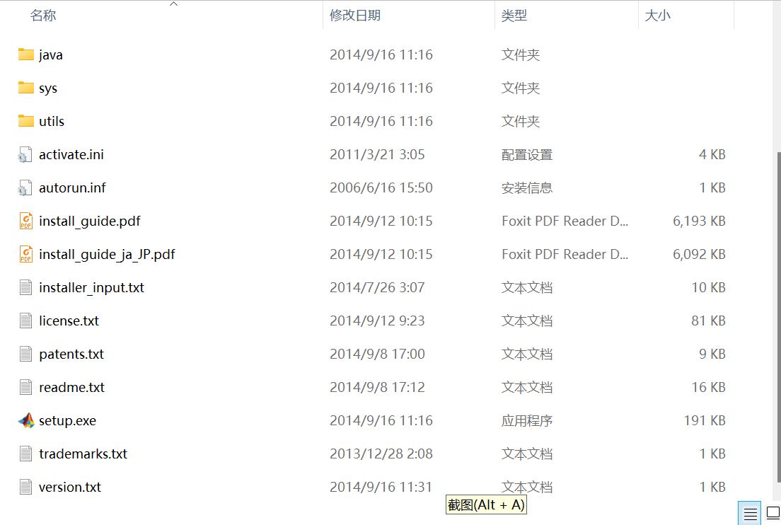
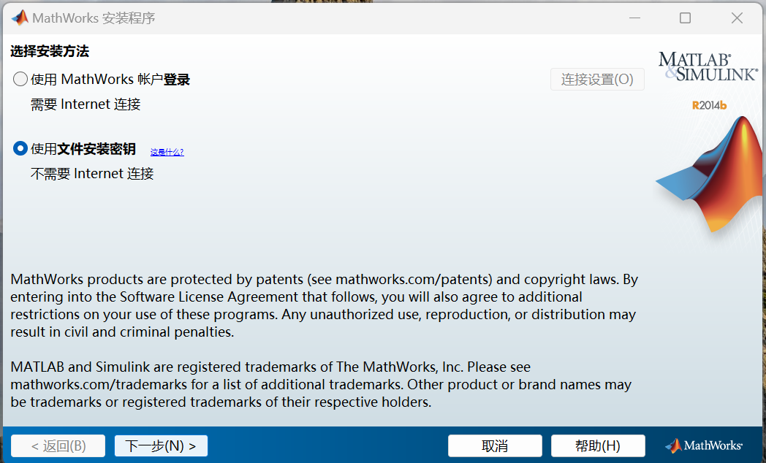
MatLAB 的安装

Slide 15
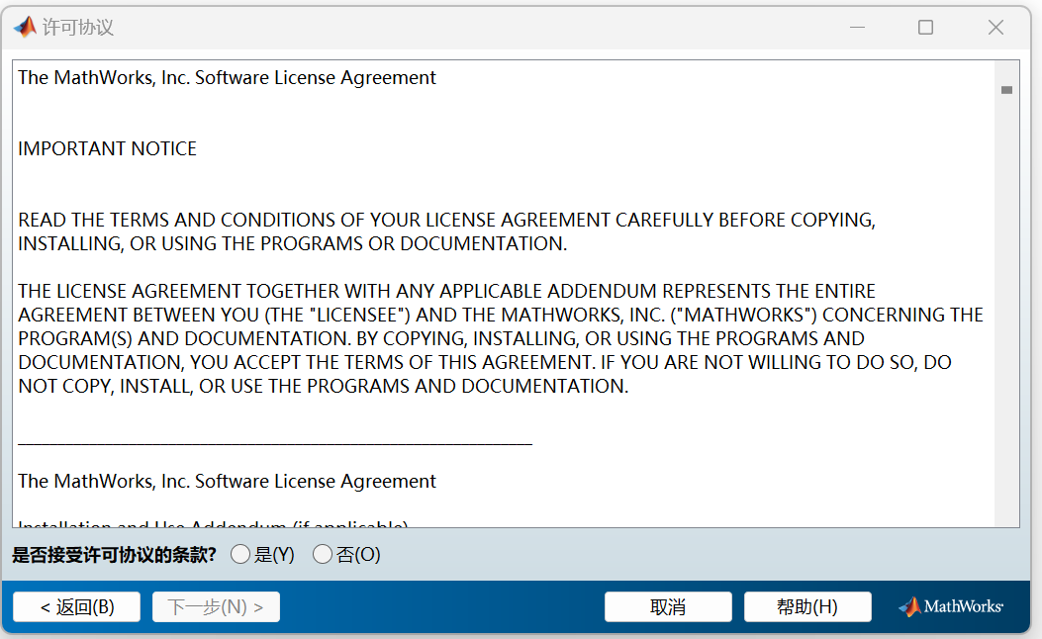
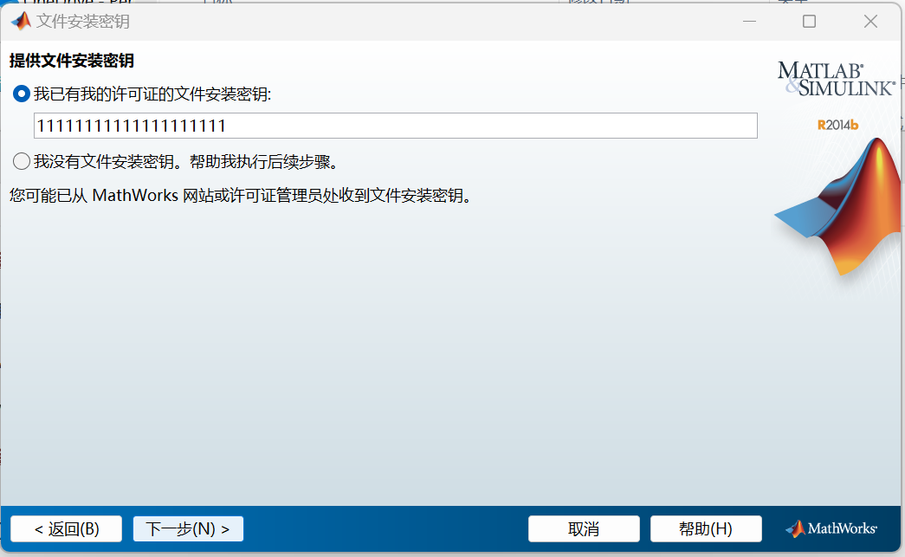
MatLAB 的安装

Slide 16
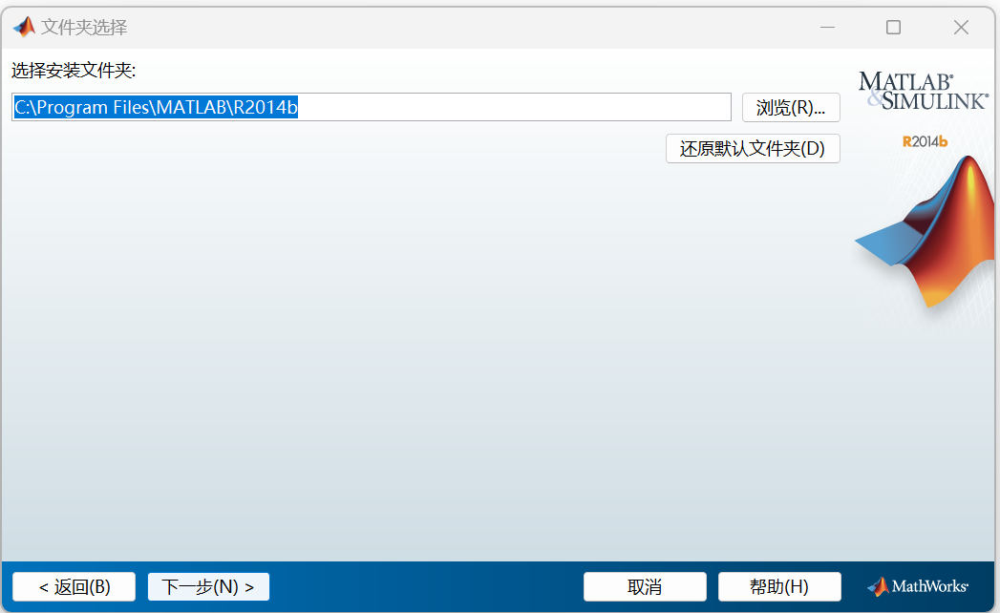
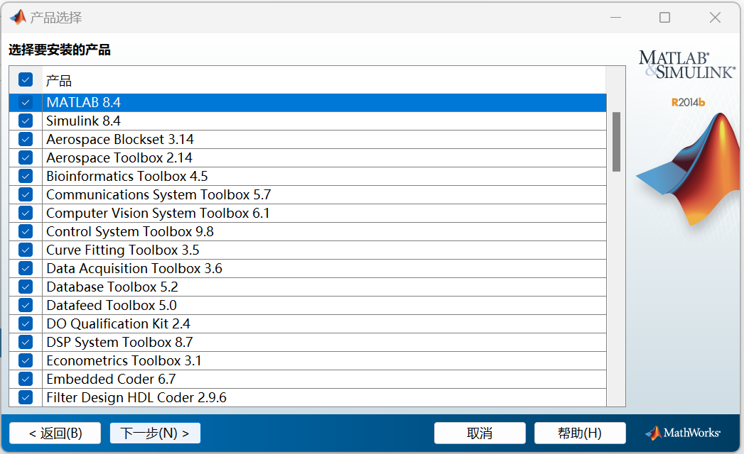
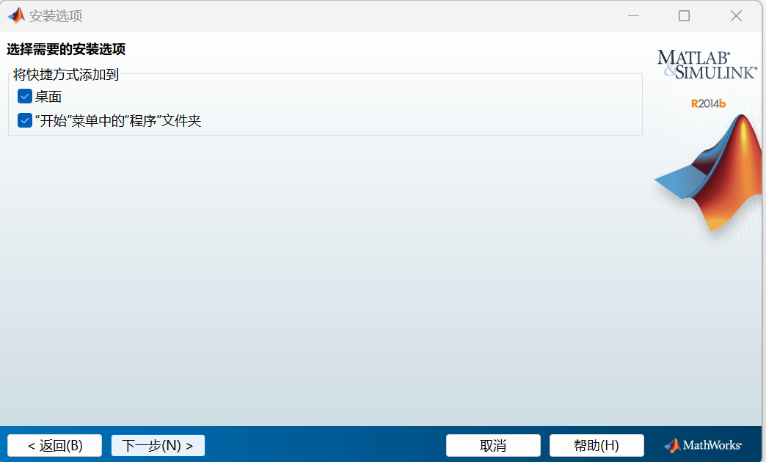
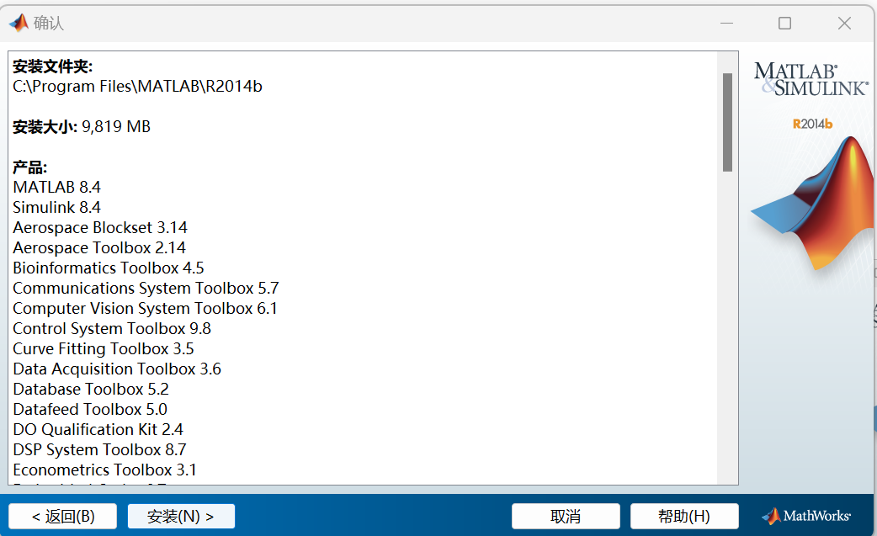
MatLAB 的安装

Slide 17
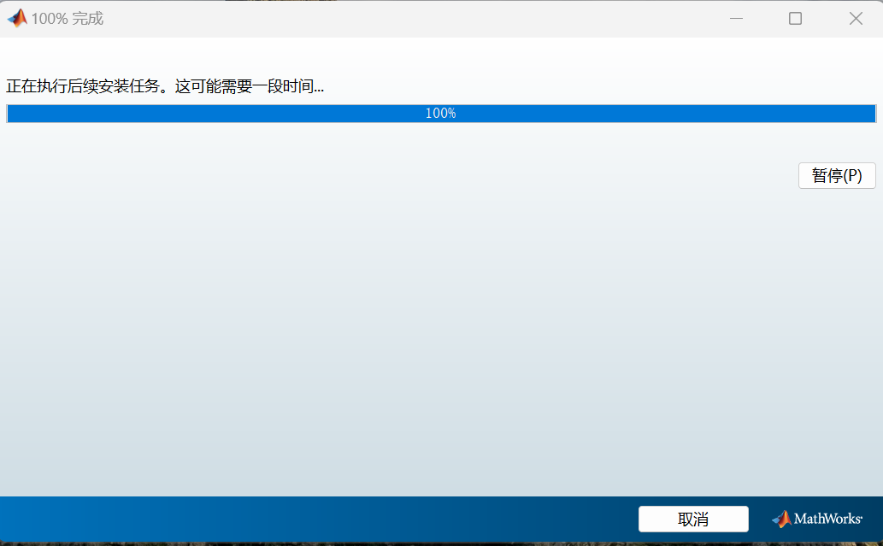
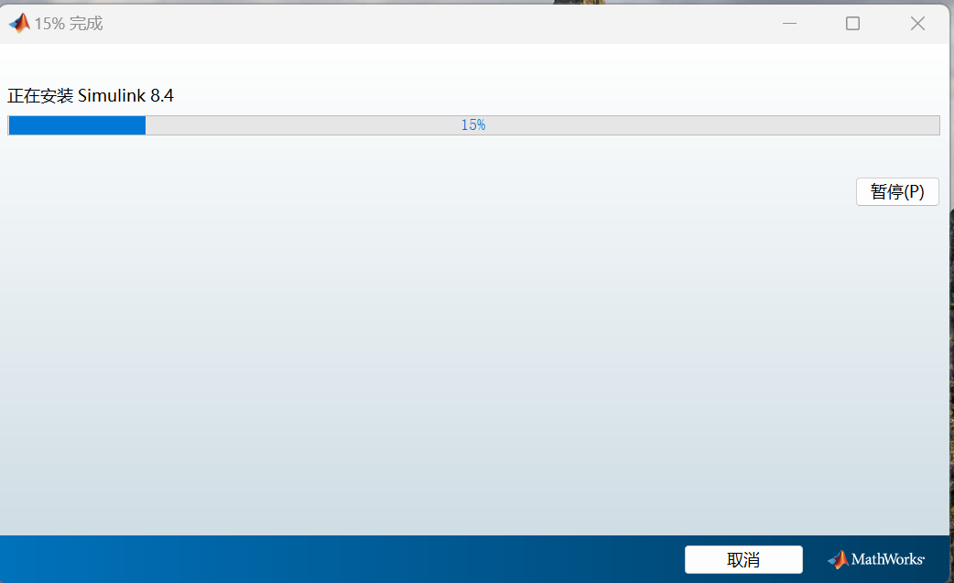
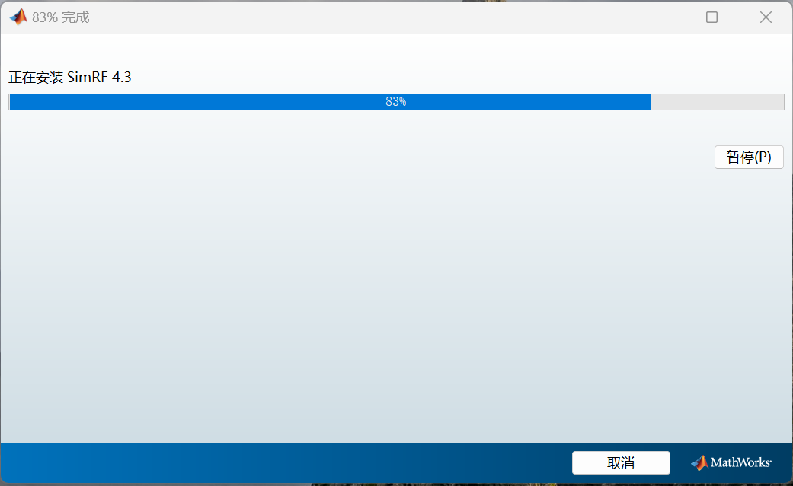
MatLAB 的安装

Slide 18
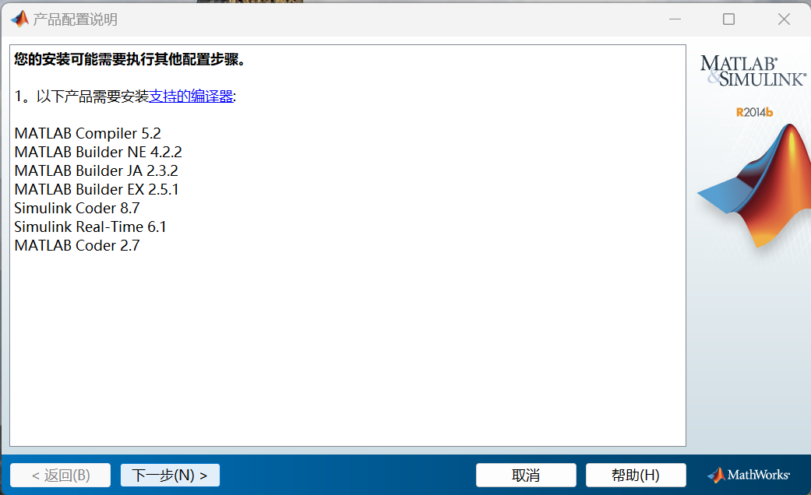
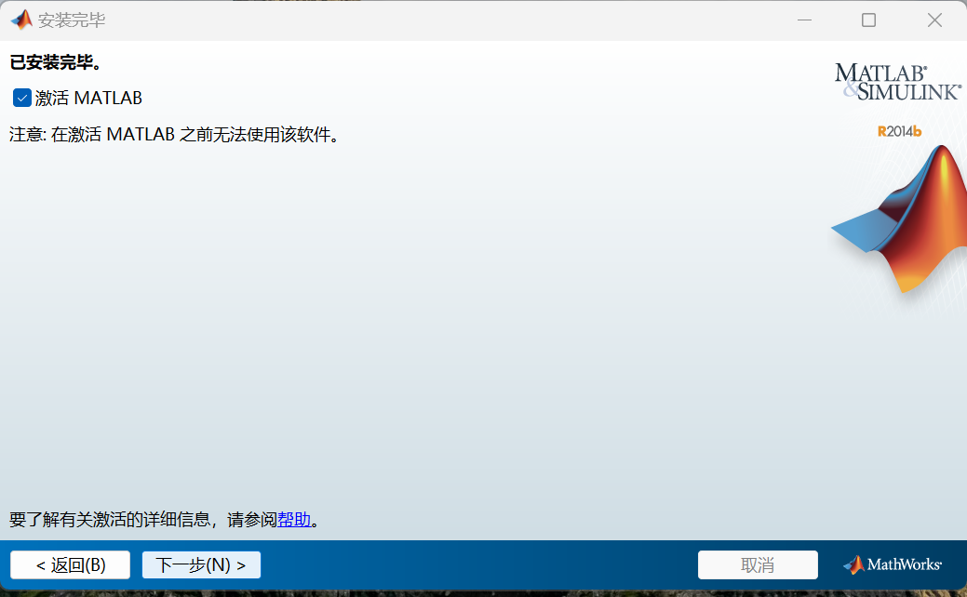
MatLAB 的安装

Slide 19
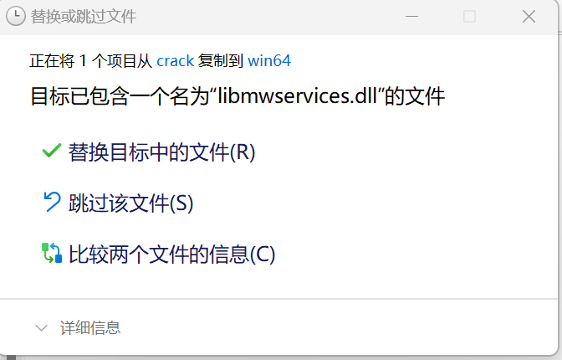
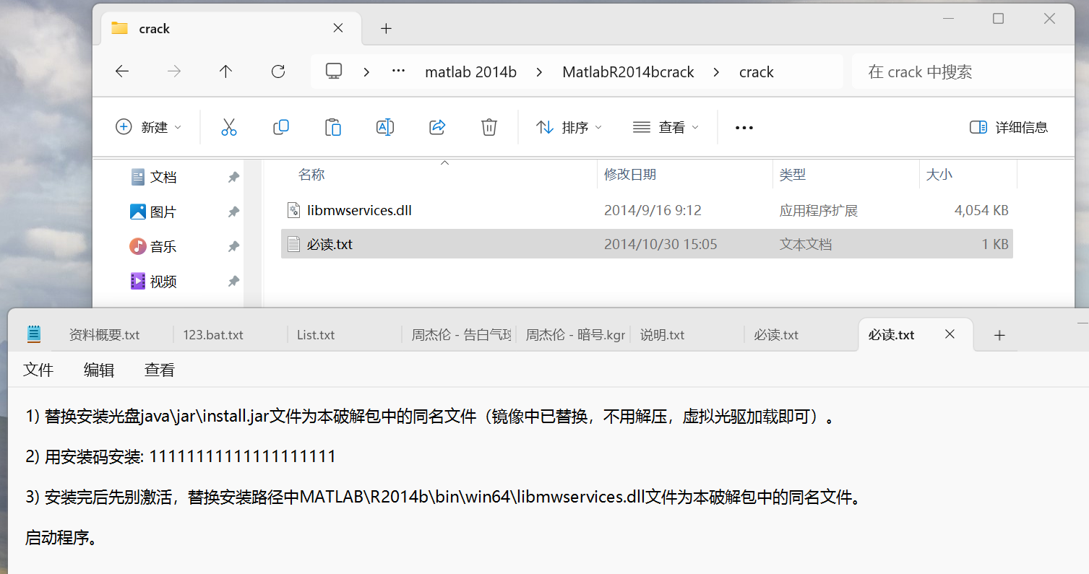
MatLAB 的安装

Slide 20
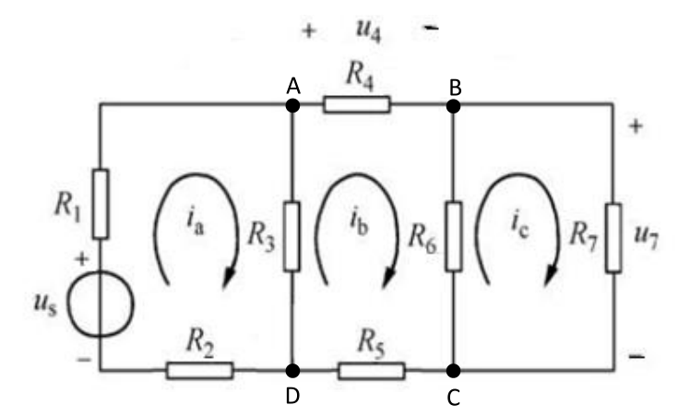
Multisim 应用举例
电路如图所示：R1=1KΩ，R2=2KΩ，R3=10KΩ，R4=2KΩ，R5=1KΩ，R6=10KΩ，R7=1KΩ。

Slide 21
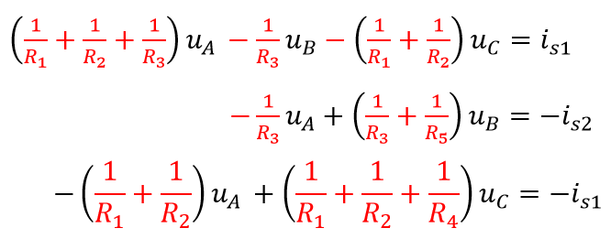
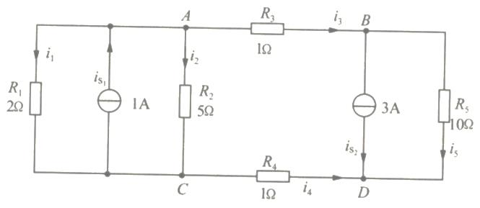
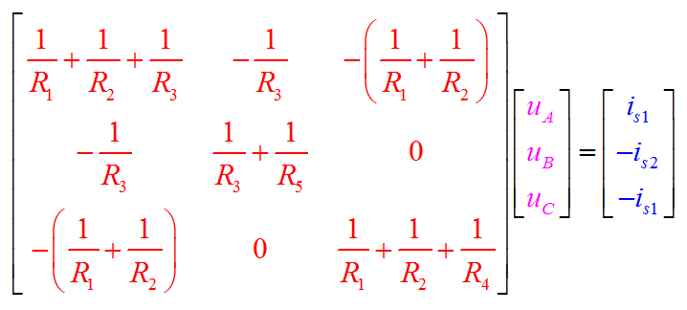
MatLAB 应用举例
如附图所示电路，求各支路电流。

Slide 22
MatLAB 应用举例
R1=2;R2=5;R3=1;R4=1;R5=10;is1=1;is2=3;
a11=1/R1+1/R2+1/R3;a12=-1/R3;a13=-(1/R1+1/R2);
a21=-1/R3; a22=1/R3+1/R5; a23=0;
a31=-(1/R1+1/R2); a32=0; a33=1/R1+1/R2+1/R4;
A=[a11 a12 a13;a21 a22 a23;a31 a32 a33];
B=[is1;-is2;-is1];
C=inv(A);
U=C*B;
uA=U(1); uB=U(2); uC=U(3);
i1=(uA-uC)/R1;
i2=(uA-uC)/R2;
i3=(uA-uB)/3;
i4=uC/R4;
i5=uB/R5;

